Slide 1
El reto de la movilización de la sociedad y la transparencia en el territorio
Jonathan Fox
School of International Service
American University

Slide 2
Presidente Santos, en un tuit:
“La lucha contra la corrupción se hace efectiva cuando todos los colombianos nos convertimos en los vigilantes.”
Con su firma del decreto para implementar la Ley de Transparencia

Slide 3
Si, pero ¿cómo?
¿Qué implicaciones tiene la vigilancia ciudadana para la paz territorial?
Ya que la transparencia no es un arma todopoderosa, ¿cuáles estrategias son las más prometedoras?

Slide 4
La transparencia nos permite ver:
> si los representantes efectivamente representan,
> si los funcionarios realmente funcionan y
> si el sistema de justicia es verdaderamente justo…
…Pero no siempre

Slide 5
…que nos lleva a la pregunta:
¿Cuáles estrategias a favor de la transparencia lograrán fomentar la rendición de cuentas?

Slide 6
Dos “palabras-clave” que apuntan hacia enfoques más estratégicos…
1) la estrategia del sándwich
2) la integración vertical de la vigilancia ciudadana

Slide 7
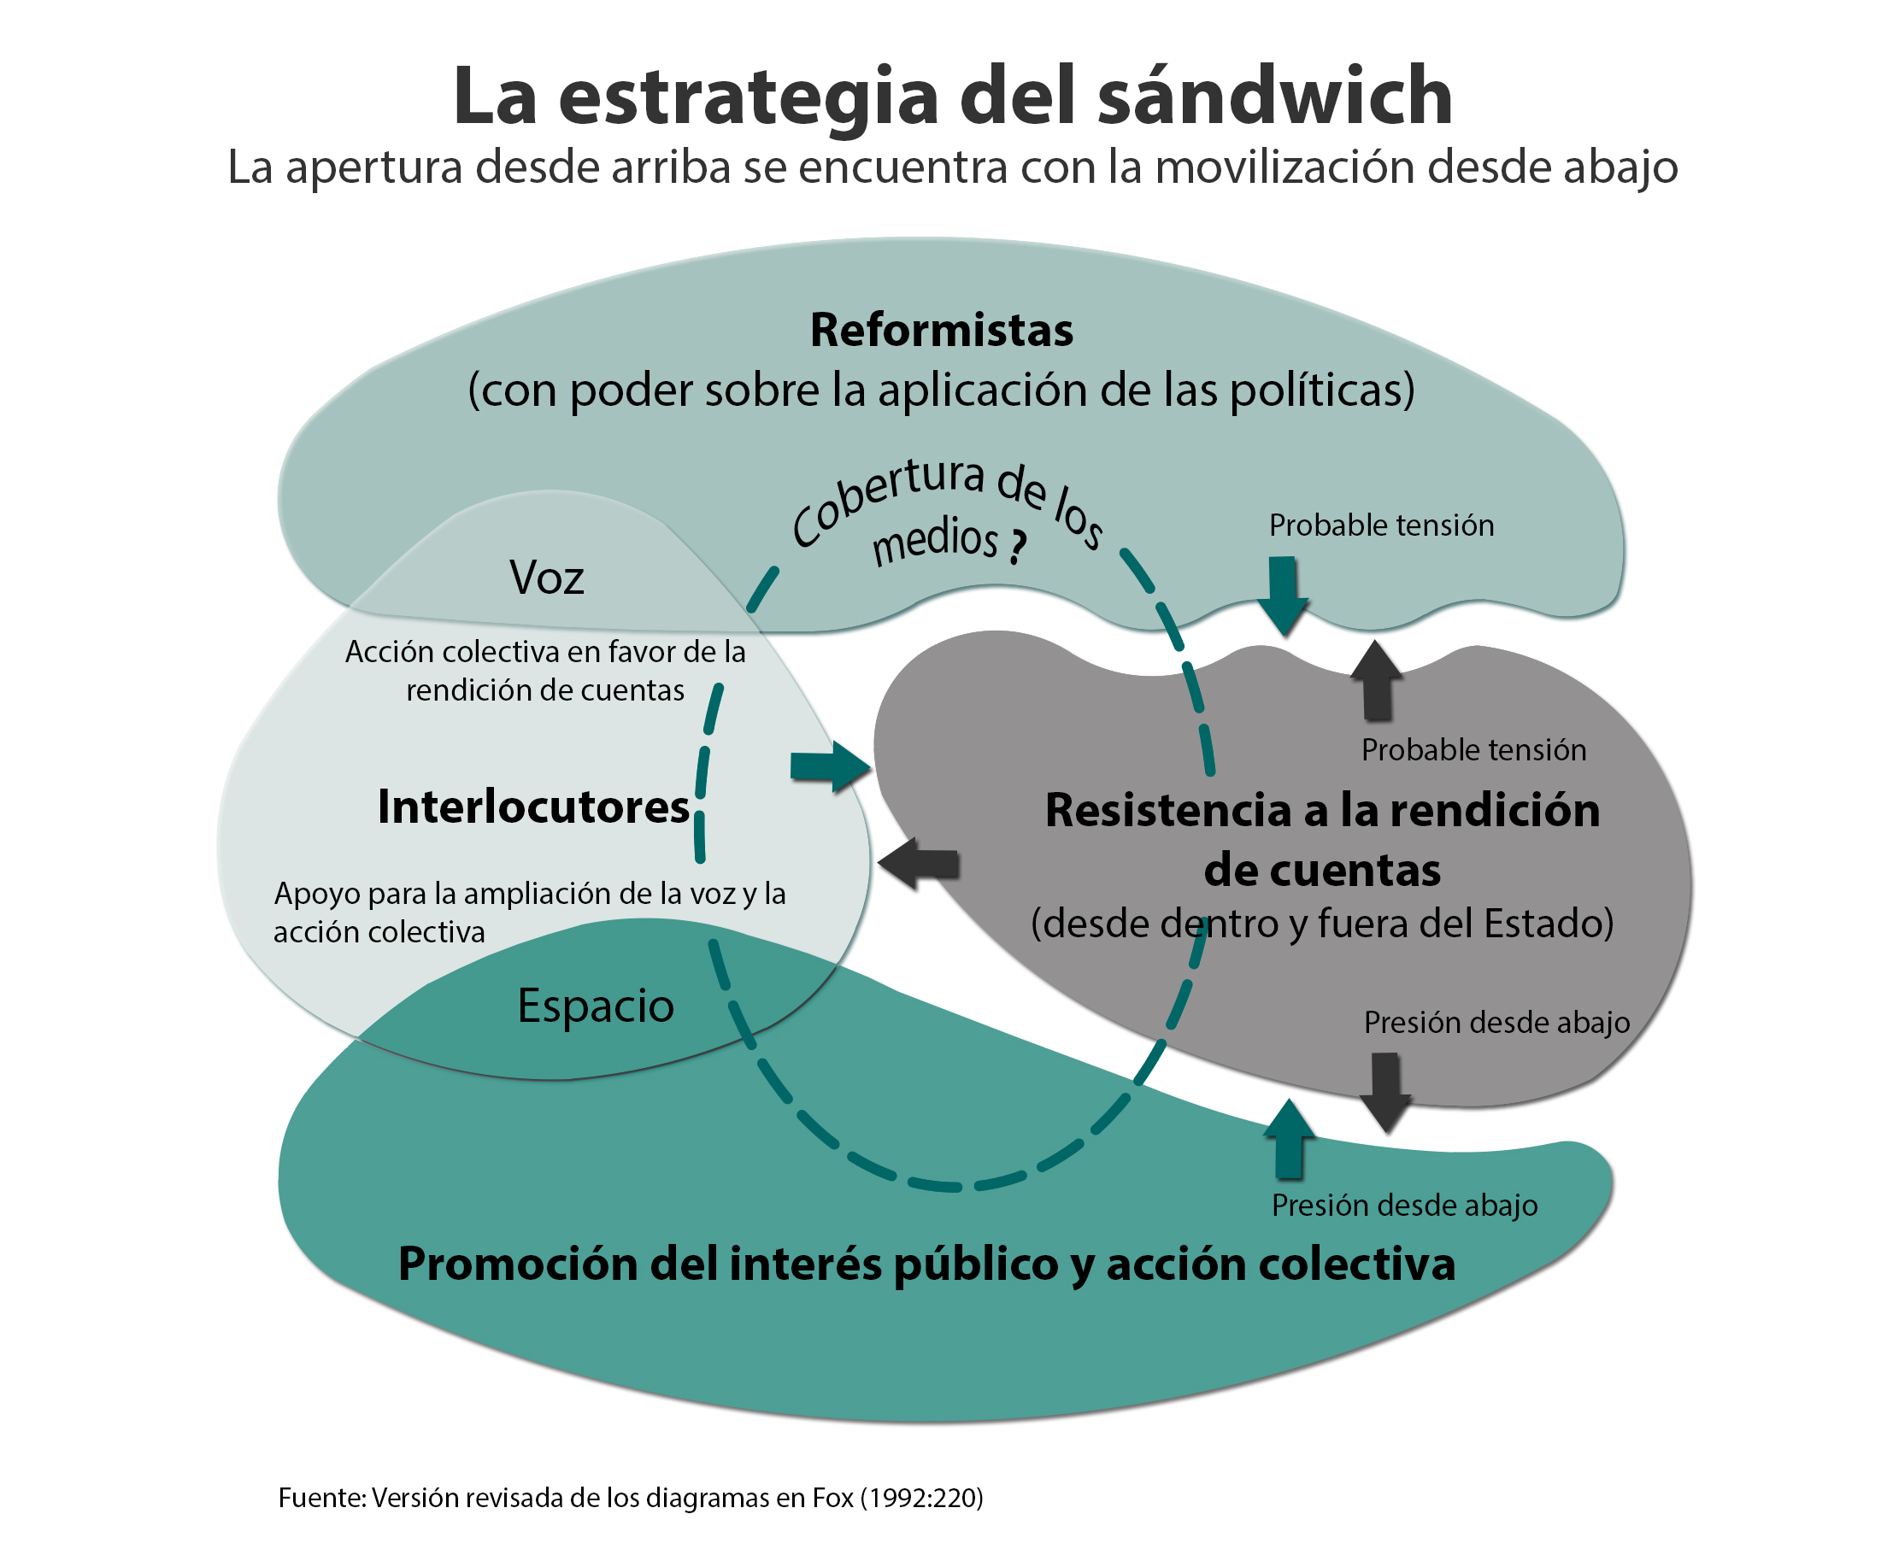
“…ustedes empujen desde abajo, y nosotros apretamos desde arriba”
Funcionario reformista mexicano, antes de la abertura democrática, ante una asamblea nacional de consejos comunitarios
Place your screenshot here

Slide 8
La integración vertical del monitoreo ciudadano:
Vigila las múltiples instancias del sector público que intervienen en una actividad determinada, desde lo local y municipal hasta el departamental y nacional

Slide 9
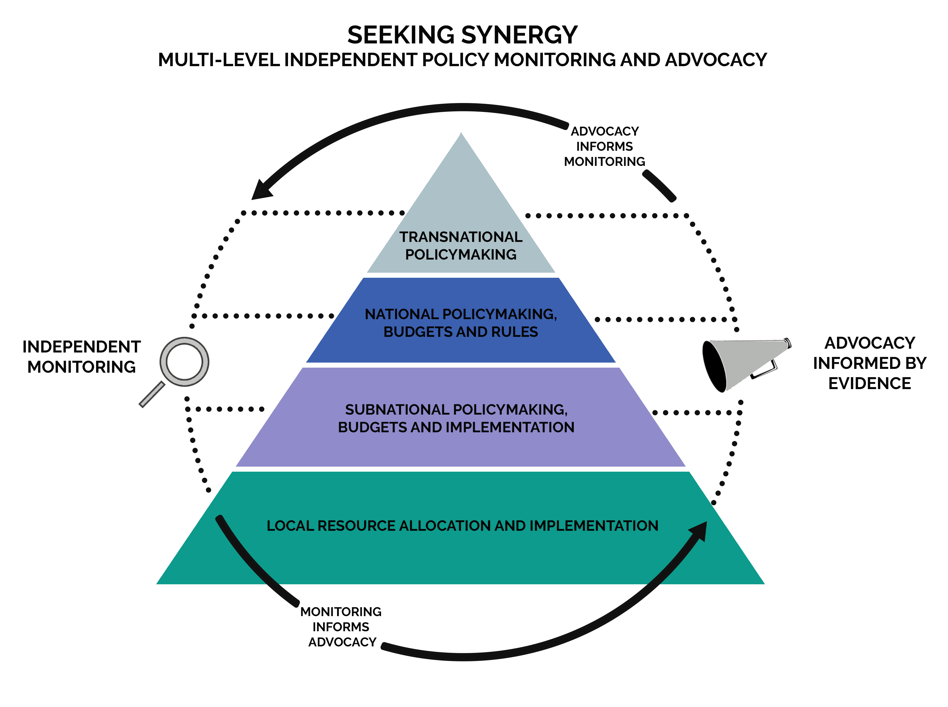
Desempacando la integración vertical:
Forjando sinergias: entre procesos de monitoreo y incidencia de las políticas públicas por un lado, y coordinado entre múltiples niveles por el otro…
Place your screenshot here

Slide 10
Desde la transparencia…
…al derecho a saber

Slide 11
Muchas gracias
Para continuar el diálogo:
fox@american.edu
www.jonathan-fox.org

